Slide 1
🏥
Salud
EC
Portal de Servicios Públicos de Salud del Ecuador
ISWD732 — Usabilidad y Accesibilidad
EC
Erick Costa
Coordinador · Evaluador WCAG
Proyecto académico desarrollado en la EPN para la asignatura Usabilidad y Accesibilidad. Portal web WCAG 2.2 Nivel AA con información oficial del MSP, IESS, ECU 911 y OPS Ecuador.
JT
Jonathan Tipán
Diseñador UI · Frontend
10
AA
92
0
Páginas
WCAG 2.2
Lighthouse
axe errors
JQ
Javier Quilumba
Desarrollador · Redactor
vitaprevent-b2e34.web.app
Escuela Politécnica Nacional · GR3SW · Julio 2026

Slide 2
El problema que resolvemos
¿POR QUÉ SALUDEC?
🔍
La información oficial del MSP, IESS y ECU 911 está dispersa en múltiples portales sin cohesión.
Contexto Ecuador 2024–2026
3.279
establecimientos de salud pública (MSP 2023)
📱
Portales gubernamentales poco optimizados para móvil — el 74% del tráfico en Ecuador es móvil.
81%
cobertura vacunación infantil nacional
17.8M
♿
Barreras de accesibilidad que excluyen a personas con discapacidad, adultos mayores y usuarios rurales.
consultas externas en el IESS (2024)
4.4M
llamadas al ECU 911 atendidas (2023)
🌐
Ausencia de un punto único de acceso a todos los servicios públicos de salud en un solo portal accesible.
74%
del tráfico web en Ecuador desde móvil

Slide 3
Misión · Visión · Objetivo General
PROPÓSITO DEL PROYECTO
🎯
MISIÓN
Centralizar y comunicar de forma accesible la información oficial sobre los servicios públicos de salud del Ecuador — MSP, IESS y ECU 911 — para que cualquier ciudadano, independientemente de su capacidad o dispositivo, pueda conocer y ejercer su derecho a la salud.
🔭
VISIÓN
Ser el portal de referencia en servicios públicos de salud del Ecuador, reconocido por la fiabilidad de sus fuentes oficiales, su plena conformidad con WCAG 2.2 Nivel AA y su compromiso con la equidad digital para todos los ciudadanos ecuatorianos.
🏆
OBJETIVO
GENERAL
Diseñar, implementar y evaluar un portal web accesible (WCAG 2.2 AA) que centralice información oficial de salud pública del Ecuador, aplicando los principios de usabilidad y accesibilidad web aprendidos en la asignatura ISWD732 de la Escuela Politécnica Nacional.

Slide 4
Objetivos Específicos
OBJETIVOS
🏗️
OE1
Arquitectura accesible
📋
OE2
Contenido oficial verificado
Implementar una SPA en React 19 + Vite 6 con rutas semánticas, lazy loading, focus management y skip-links que garanticen navegación por teclado y lectores de pantalla.
Centralizar información oficial del MSP, IESS, ECU 911 y OPS en módulos temáticos (Atención Primaria, Vacunación, Salud Mental, Emergencias, Nutrición, Actividad Física).
♿
OE3
Conformidad WCAG 2.2 AA
🔥
OE4
Backend Firebase en tiempo real
Alcanzar conformidad sustancial con los 4 principios POUR (Perceptible, Operable, Comprensible, Robusto) y validar con axe DevTools, Lighthouse, WAVE y Pa11y.
Integrar Firebase Firestore para gestión de artículos, noticias y recursos; Firebase Auth para panel administrativo; Firebase Hosting para despliegue continuo.
📱
OE5
Diseño responsive desde 320px
📝
OE6
Documentación técnica completa
Garantizar funcionalidad completa en dispositivos móviles (320px–1440px+) con CSS Custom Properties, diseño token-based y compatibilidad con modo oscuro del sistema.
Producir informe técnico, declaración de accesibilidad, metodología XP, evidencias POUR y arquitectura del sistema en documentos LaTeX compilados en PDF.

Slide 5
El Equipo de Desarrollo
EQUIPO
EC
JT
JQ
Erick Costa
Jonathan Tipán
Javier Quilumba
Coordinador del Proyecto · Evaluador de Accesibilidad
Diseñador UI/UX · Desarrollador Frontend
Desarrollador Frontend · Redactor del Informe
⚙ github: zeuspyEC
⚙ github: michaelTipan
⚙ github: Javier Q.
▸ Gestión de la arquitectura Firebase (Firestore, Auth, Hosting)
▸ Sistema de diseño "Ocean Breeze" con CSS Custom Properties
▸ Implementación de servicios Firestore (artículos, noticias, recursos)
▸ Evaluación de conformidad WCAG 2.2 AA con herramientas automáticas
▸ Componentes accesibles: Navbar, Footer, Breadcrumb, Modal
▸ Panel administrativo con CRUD completo y autenticación
▸ Implementación de focus management, skip-links y ARIA
▸ Diseño responsive desde 320px con CSS Grid y Flexbox
▸ Módulos de contenido (Nutrición, Salud Mental, Prevención)
▸ Configuración CI/CD con GitHub Actions y Firebase deploy
▸ Implementación de tokens de color con contraste WCAG AA
▸ Redacción del informe técnico en LaTeX y metodología XP
▸ Redacción de la declaración de accesibilidad
▸ Dark mode y animaciones respetando prefers-reduced-motion
▸ Formulario de contacto con validación y notificaciones admin
React 19
Firebase
WCAG 2.2 AA
axe/Pa11y/WAVE
CSS Tokens
WAI-ARIA
Design UX
Responsive
Firestore
Admin Panel
LaTeX
XP

Slide 6
Metodología XP (Extreme Programming)
METODOLOGÍA
Se adoptó eXtreme Programming (XP) por su énfasis en ciclos cortos de entrega, retroalimentación continua y calidad técnica. Las 27 Historias de Usuario se organizaron en 2 Sprints con criterios de aceptación medibles vinculados directamente a criterios WCAG 2.2.
🚀 Sprint 1
✅ Sprint 2
⚙️ Sprint 3
Mayo–Junio 2026 · 32 pts
Julio 2026 · 22 pts
Agosto 2026 · En curso
✓ HU-01 al HU-22
✓ HU-23 al HU-27
✓ ARIA 4.1.2 corregido
✓ 10 páginas públicas
✓ Video accesible + subtítulos VTT
✓ CLS optimizado
✓ Navbar, Footer, Breadcrumb
✓ Contraste WCAG 1.4.3 (7 correcciones)
✓ Seguridad HTTP headers
✓ Firebase integrado
✓ Declaración de accesibilidad
✓ Alternativa cubo WCAG 2.5.7
✓ Panel admin CRUD
✓ Focus management corregido
✓ Redirect 301 /biblioteca
✓ Sistema de diseño Ocean Breeze
✓ Pa11y 0 errores reales
✓ sitemap.xml
🔄 Iteraciones cortas
✅ TDD implícito
🤝 Comunicación continua
🔍 Revisión de código
⚡ Integración continua

Slide 7
Arquitectura y Stack Tecnológico
ARQUITECTURA
🖥️
PRESENTACIÓN
▸ React 19 · Vite 6
▸ CSS Custom Properties (tokens)
▸ React Router v6 · lazy loading
▸ React Suspense + Skeleton loaders
🧩
COMPONENTES
▸ PageWrapper (focus mgmt)
▸ Navbar · Footer · Breadcrumb
▸ ArticleCard · NewsCard · Modal
▸ SkipLink · Toast · ErrorBoundary
⚙️
SERVICIOS
▸ articulos.service.js
▸ noticias.service.js
▸ cleanup.service.js
▸ seed.service.js
🔥
BACKEND / NUBE
▸ Firebase Firestore (NoSQL)
▸ Firebase Authentication
▸ Firebase Hosting (CDN)
▸ Security Rules + índices

Slide 8
Estructura y Rutas del Sitio
ESTRUCTURA
🏠
Inicio
👥
Nosotros
🏥
Atención Primaria
🧠
Salud Mental
/
/nosotros
/atencion-primaria
/salud-mental
🔒 Auth requerida · admin/*
🔒 Auth requerida · admin/*
🔒 Auth requerida · admin/*
🔒 Auth requerida · admin/*
🥗
Nutrición
🏃
Actividad Física
🛡️
Prevención
📰
Noticias
/nutricion
/actividad-fisica
/prevencion
/noticias
🔒 Auth requerida · admin/*
🔒 Auth requerida · admin/*
🔒 Auth requerida · admin/*
🔒 Auth requerida · admin/*
📚
Recursos
✉️
Contacto
♿
Accesibilidad
/recursos
/contacto
/accesibilidad
🔒 Auth requerida · admin/*
🔒 Auth requerida · admin/*
🔒 Auth requerida · admin/*
🔐 Rutas Admin (autenticadas): /admin/dashboard · /admin/articulos · /admin/noticias · /admin/recursos · /admin/mensajes

Slide 9
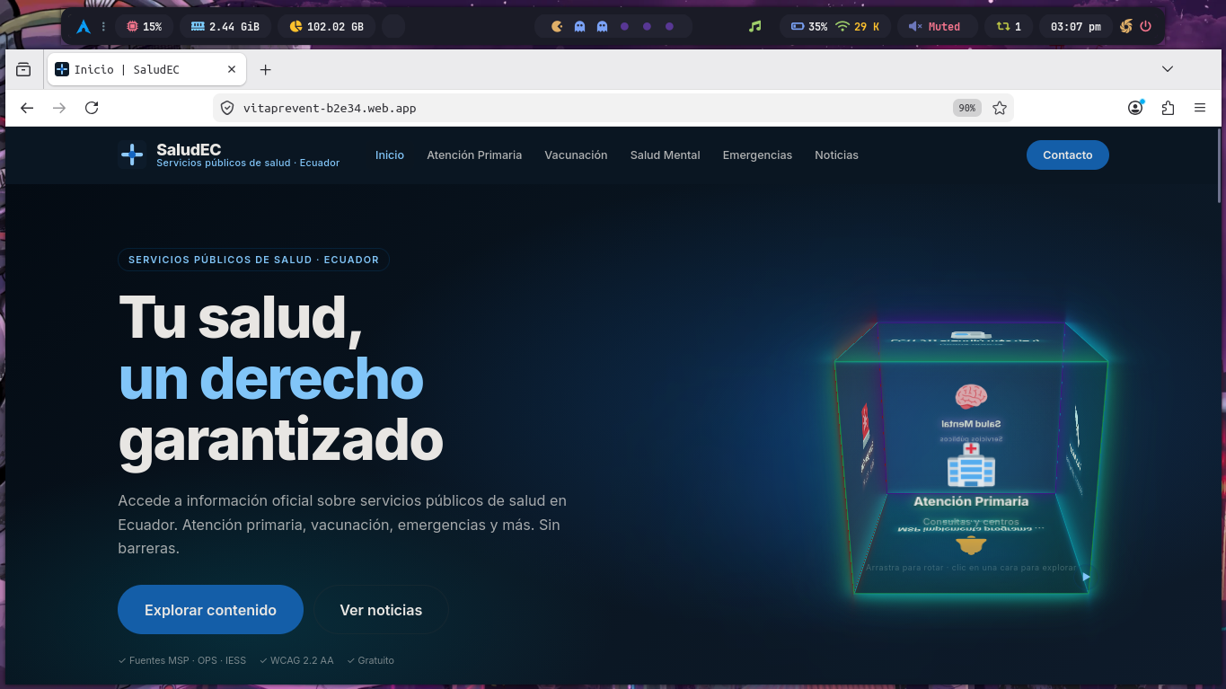
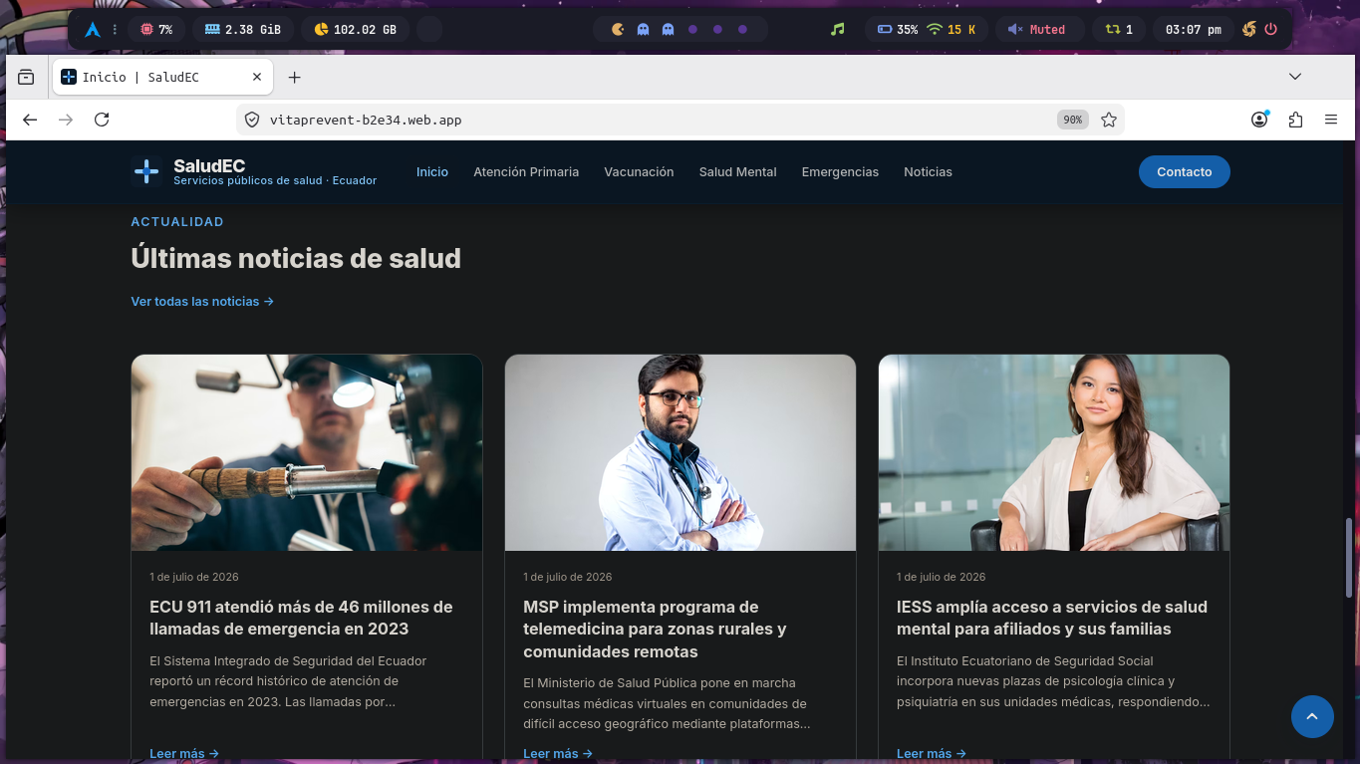
Página de Inicio — Hero + Noticias
DEMO DEL SITIO · 1/4
🏠 Hero "Tu salud, un derecho garantizado" · Cubo 3D navegable con módulos de salud · SkipLink visible al recibir foco · Fuentes MSP · OPS · IESS · WCAG 2.2 AA
📰 Feed de noticias en tiempo real · 18 noticias publicadas · Cards con imagen Unsplash, fecha y extracto · Lazy loading con skeleton · Paginación "Cargar más"

Slide 10
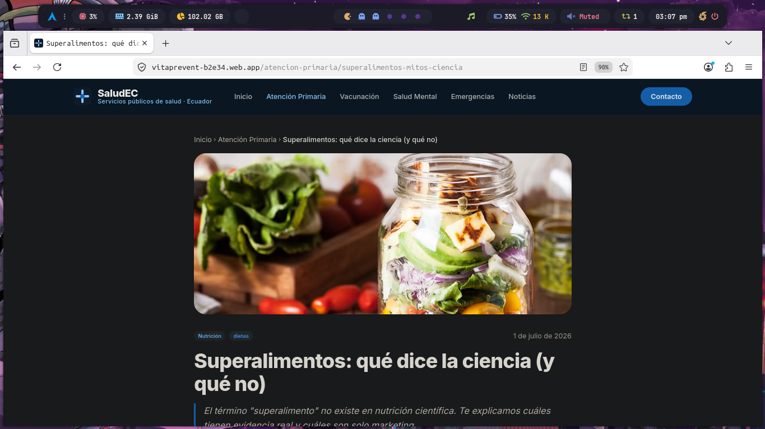
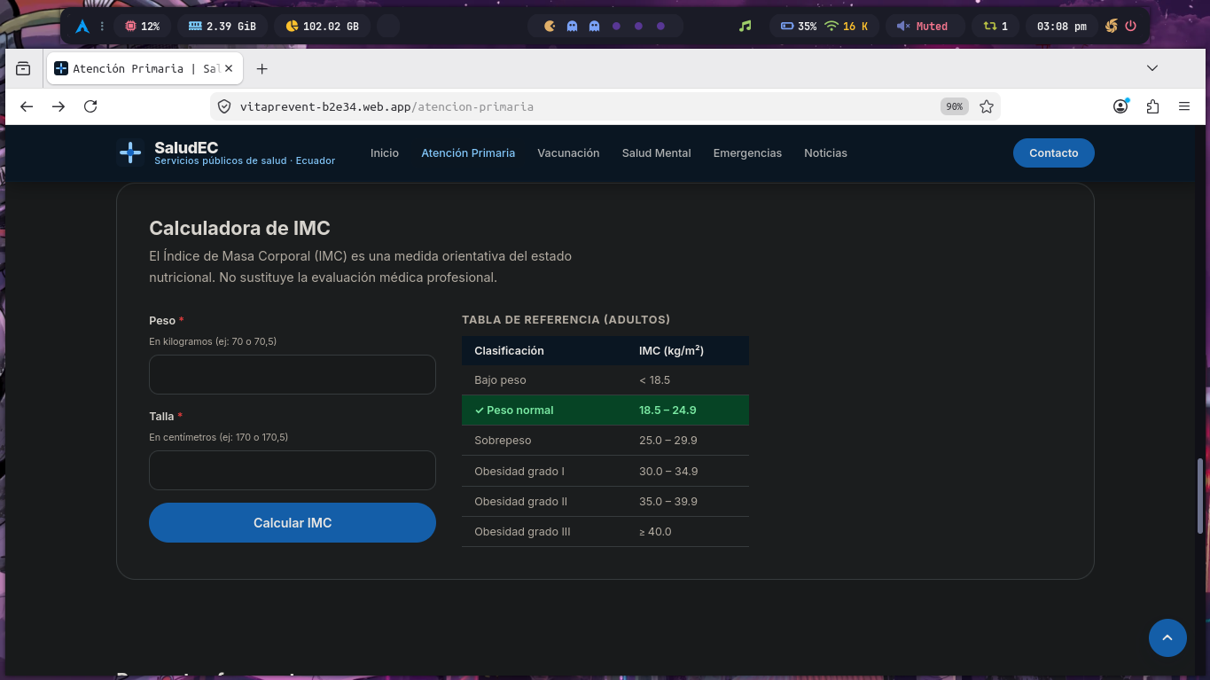
Artículos + Calculadora IMC
DEMO DEL SITIO · 2/4
📄 Artículo "Superalimentos: qué dice la ciencia" · Imagen portada · Breadcrumb semántico · Tags (Nutrición · dietas) · Fecha · Contenido WYSIWYG con jerarquía H1→H3 accesible
🧮 Calculadora de IMC interactiva · Tabla de referencia OMS · Validación accesible · Labels visibles · Resultados anunciados con aria-live · Fuente: MSP Ecuador

Slide 11
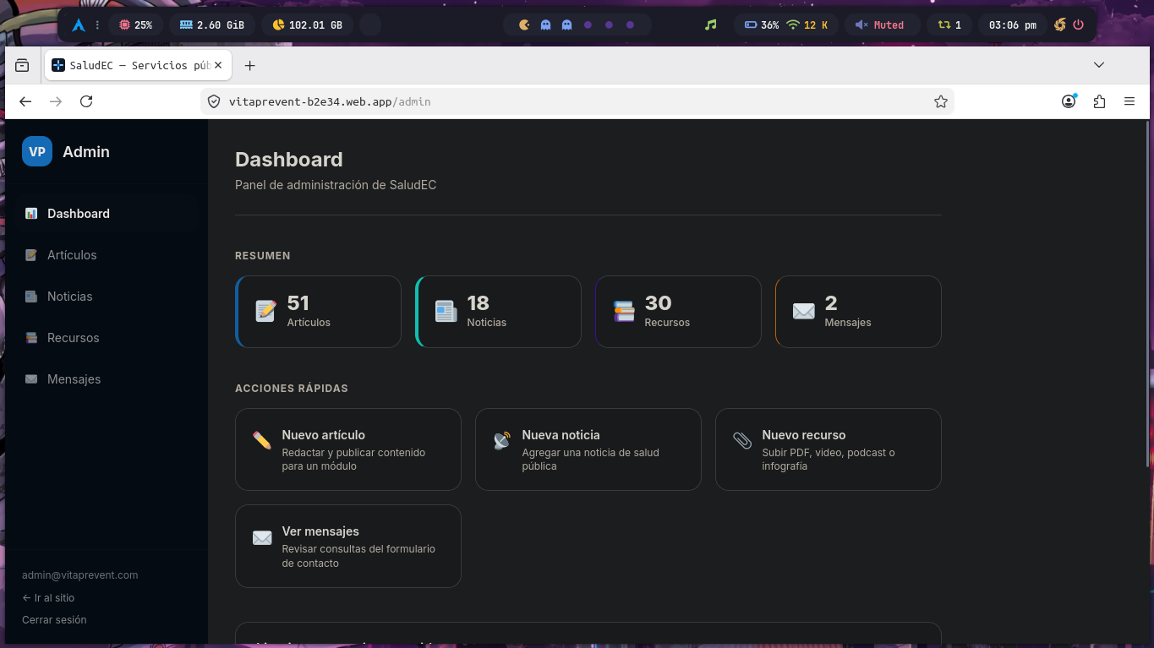
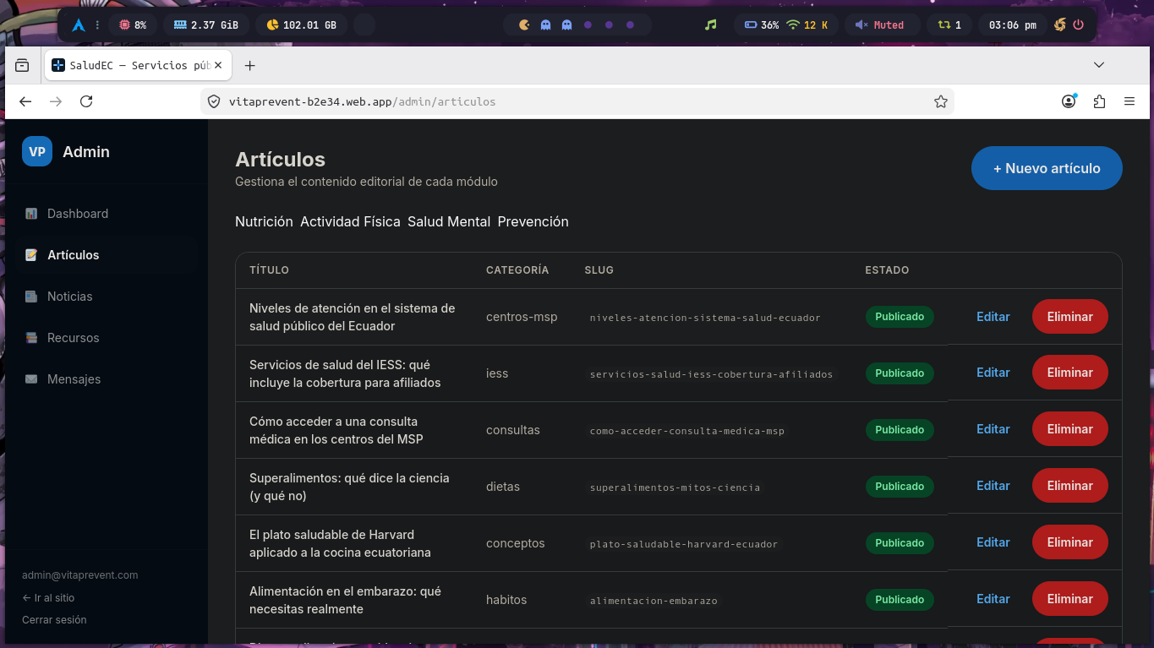
Panel Administrativo — Dashboard + CRUD
DEMO DEL SITIO · 3/4
📊 Dashboard en tiempo real · Firestore listeners · 51 artículos · 18 noticias · 30 recursos · Accesos rápidos a CRUD · Gestión de mensajes del formulario de contacto
📝 CRUD de artículos con editor · Categorías: Nutrición, Actividad Física, Salud Mental, Prevención · Slug automático · Estado Publicado/Borrador · Filtros por categoría

Slide 12
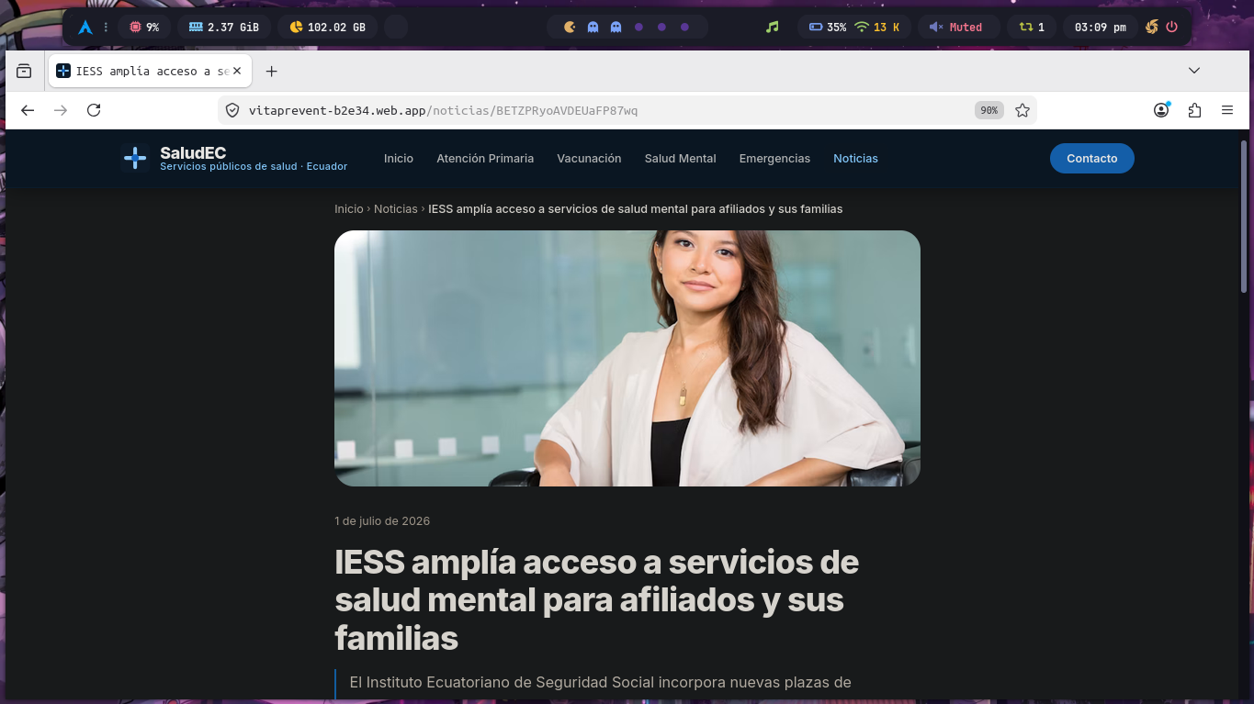
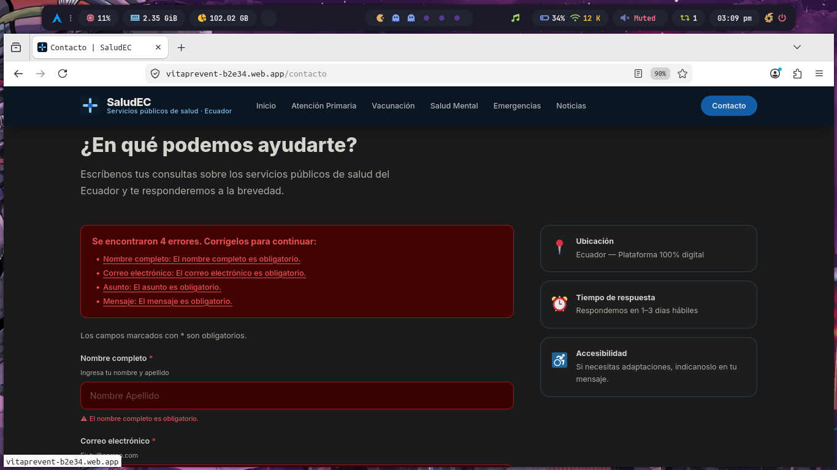
Noticia Detalle + Formulario de Contacto
DEMO DEL SITIO · 4/4
📰 Detalle de noticia "IESS amplía acceso a salud mental" · Breadcrumb Inicio › Noticias › Artículo · Imagen portada · Fecha accesible con <time> · Contenido semántico
✉️ Formulario de contacto con validación WCAG 3.3.1 · Resumen de errores con role="alert" · Labels visibles · Campos con aria-describedby · Info de respuesta en sidebar

Slide 13
Usabilidad — Principios Aplicados
USABILIDAD
Visibilidad del estado
Consistencia y estándares
🗺️
🔗
Breadcrumb en todas las páginas. aria-current="page" en NavLink activo. Skeleton loaders durante carga. Toast de confirmación en acciones críticas.
Sistema de diseño "Ocean Breeze" con design tokens. Mismos colores, tipografía (Inter + Merriweather) y espaciado en todas las páginas. Navbar y footer invariantes.
Prevención de errores
Eficiencia de uso
🚫
⚡
Validación en tiempo real (onBlur) en formulario de contacto. Confirmación antes de eliminar en panel admin. Mensajes de error específicos por campo con aria-live.
SkipLink "Saltar al contenido principal". Focus management al navegar entre rutas. Lazy loading de páginas. Paginación con "Cargar más" sin recargar.
Diseño estético minimalista
Ayuda y documentación
📐
🆘
Paleta navy/teal con jerarquía visual clara. Espaciado con variables CSS. Contraste mínimo 4.5:1 en texto normal, 3:1 en texto grande (WCAG 1.4.3).
Formulario de contacto en /contacto y enlace consistente en footer. Página /accesibilidad con declaración honesta de conformidad y limitaciones documentadas.

Slide 14
WCAG 2.2 Nivel AA — Principios POUR
ACCESIBILIDAD
96%
95%
97%
96%
P
O
U
R
Perceptible
Operable
Comprensible
Robusto
✓ 1.1.1 alt text descriptivo
✓ 2.1.1 100% navegable por teclado
✓ 3.1.1 <html lang="es">
✓ 4.1.1 HTML válido, sin IDs dup.
✓ 1.2.2 subtítulos VTT video
✓ 2.4.1 SkipLink activo
✓ 3.2.3 Navbar coherente en todas las págs.
✓ 4.1.2 aria-expanded/controls/current
✓ 1.3.1 HTML semántico H1→H3
✓ 2.4.3 focus management correcto
✓ 3.3.1 errores con role="alert"
✓ 4.1.3 role="status" en Spinner
✓ 1.4.3 contraste ≥4.5:1 (7 fixes)
✓ 2.4.7 indicador de foco visible 3px
✓ 3.3.2 labels visibles en formularios
✓ axe DevTools 0 violaciones
✓ 1.4.10 responsive 320px
✓ 2.5.7 alternativa drag (sr-only nav)
✓ 3.2.6 contacto en footer consistente
✓ NVDA + Chrome: landmarks OK

Slide 15
Matriz de Conformidad WCAG 2.2 AA
CONFORMIDAD WCAG
✅ Implementado
⚠️ Parcial
⏳ Pendiente (Sprint 3)
Criterio
Descripción
Nivel
Estado
Herramienta
1.1.1
Texto alternativo (alt descriptivo en imágenes)
A
✅
axe · WAVE
1.2.2
Subtítulos para video — archivo VTT incluido
A
✅
revisión manual
1.2.3
Audiodescripción del video — aún pendiente
AA
⏳
Sprint 3
1.3.1
Información y relaciones — HTML semántico H1→H3
A
✅
axe · NVDA
1.3.4
Orientación — no se bloquea modo horizontal
AA
✅
Lighthouse
1.4.1
Uso del color — no único indicador de info
A
✅
revisión manual
1.4.3
Contraste mínimo 4.5:1 texto / 3:1 grande — 7 fixes
AA
✅
Pa11y · WAVE
1.4.10
Reflow — funcional a 320px sin scroll horizontal
AA
✅
Lighthouse
1.4.11
Contraste componentes UI — foco 3px outline teal
AA
✅
axe DevTools
2.1.1
Teclado — 100% navegable sin ratón
A
✅
teclado manual
2.1.2
Sin trampa de teclado — Modal cierra con Esc
A
✅
teclado manual
2.4.1
Saltar bloques — SkipLink "Saltar al contenido"
A
✅
teclado manual
2.4.3
Orden del foco — PageWrapper gestiona foco al navegar
A
✅
NVDA + Chrome
2.4.7
Foco visible — outline 3px teal en todos los elementos
AA
✅
teclado manual
2.5.7
Alternativa arrastre — nav sr-only para cubo 3D
AA
✅
revisión manual
3.1.1
Idioma de la página — <html lang="es">
A
✅
axe · Pa11y
3.2.3
Navegación coherente — Navbar idéntico en todas las págs
AA
✅
revisión manual
3.2.6
Ayuda consistente — contacto en footer en todas las págs
AA
✅
revisión manual
3.3.1
Identificación de errores — role="alert" en validación
A
✅
axe · NVDA
3.3.2
Etiquetas o instrucciones — <label> visible en forms
A
✅
axe DevTools
4.1.1
Análisis sintáctico — HTML válido, sin IDs duplicados
A
✅
axe · W3C
4.1.2
Nombre/función/valor — aria-* correctos, no prohibidos
A
✅
axe 4.9
4.1.3
Mensajes de estado — role="status" en spinners
AA
✅
axe DevTools
CLS
Cumulative Layout Shift — shimmer→transform (Sprint 3)
Rend
⚠️
PageSpeed
📊 Total evaluado: 24 criterios · ✅ 22 implementados (91.7%) · ⚠️ 1 parcial · ⏳ 1 pendiente (Sprint 3) · Herramientas: 7

Slide 16
Resultados de Evaluación de Accesibilidad
EVALUACIÓN
🔧
axe DevTools
🔍
Lighthouse
🌊
WAVE
v4.9
13.4.0
WebAIM v3.2.7
0
92
0
violaciones
/ 100
errores
0 críticas · 0 graves · 0 moderadas en todas las páginas públicas evaluadas
Accessibility 92/100 · Best Practices 96/100 · SEO 100/100 (PageSpeed Insights)
0 errores · 0 contrast errors · 2 alertas SPA (falsos positivos documentados)
🖥️
Pa11y
🔊
NVDA + Chrome
⚡
PageSpeed
9.1.1 WCAG2AA
2024.1 + 126
Core Web Vitals
0
OK
80
errores reales
AT
escritorio
7 issues de contraste detectados y corregidos el mismo día · 6 FP documentados
Landmarks · H1→H3 correctos · aria-expanded · formularios · errores anunciados
FCP 1.2s · LCP 2.8s · CLS en mejora (Sprint 3) · Móvil 66/100 (red lenta)

Slide 17
Seguridad Web · Rendimiento · Firebase Rules
SEGURIDAD Y RENDIMIENTO
🔐 Cabeceras HTTP de Seguridad
🔥 Firebase Security Rules
Content-Security-Policy
▸ mensajes: create público con validación (nombre ≥2, mensaje ≥10 chars)
Restringe fuentes de scripts, estilos e imágenes (CSP)
▸ mensajes: read/update/delete solo admin autenticado
Strict-Transport-Security
▸ articulos/noticias/recursos: write solo admin · read público
Fuerza HTTPS · max-age=63072000 + preload
▸ Sin Firebase Storage (plan gratuito) — medios en public/media
X-Frame-Options: DENY
Previene clickjacking y framing malicioso
⚡ Optimizaciones de Rendimiento
X-Content-Type-Options
nosniff — previene MIME-sniffing
✓ Code splitting + React.lazy + Suspense (16 chunks)
Referrer-Policy
strict-origin-when-cross-origin
✓ Google Fonts: preload no bloqueante + display=optional
✓ Skeleton CSS: background-position → transform translateX
Permissions-Policy
Bloquea cámara, micrófono y geolocalización
✓ Cache-Control immutable en assets JS/CSS/fonts
✓ Redirect 301 /biblioteca → / · sitemap.xml publicado

Slide 18
Problemas reales que enfrentamos construyendo SaludEC
RETOS Y DESAFÍOS
🔴 #1
El mayor reto: Accesibilidad WCAG en una SPA React
🟠 #2
ARIA mal usado: atributos prohibidos en roles implícitos
Herramientas como WAVE y Pa11y evalúan el HTML estático antes de que React hidrate — reportan 0 landmarks, 0 headings. Falsos positivos que parecen errores reales. Requirió entender cuándo confiar en axe (JS activo) y cuándo descartar WAVE. Además: NVDA + Chrome reporta diferente a JAWS + Edge. Cada AT tiene sus propias quirks.
WAI-ARIA 1.2 prohíbe aria-live en role="alert" / role="status" / role="log" porque esos roles ya definen la región en vivo. axe-core 4.9 lo marcó como violación crítica. Habíamos puesto aria-live="assertive" EN ENCIMA de role="alert" pensando que lo reforzaba — en realidad lo invalidaba. 3 archivos afectados, bug sutil difícil de diagnosticar.
🟡 #3
CLS: animación shimmer y fonts bloqueantes
🟢 #4
Firebase plan gratuito: sin Storage, sin funciones cloud
El skeleton usaba background-position-x para el shimmer — operación no compuesta, forzaba repaint y causaba CLS 0.326. Solución: transform: translateX en ::after. Además Google Fonts bloqueaba el render; cambiamos a preload + onload + display=optional. Dos bugs ortogonales que confluían en el mismo síntoma: layout shifts.
Firebase Storage requiere plan Blaze (pago). No podíamos subir imágenes de usuarios ni PDFs. Solución: imágenes de Unsplash via URL + CDN; archivos PDF/recursos como links externos en Firestore. El video del sitio se sirve desde /public/media (máx 10 MB en Firebase Hosting). Constraint que redefinió toda la arquitectura de contenido.
🔵 #5
Cubo 3D y accesibilidad: WCAG 2.5.7 con CSS 3D
⚪ #6
7 errores de contraste que Pa11y encontró y axe no
El cubo hero usa aria-hidden para ocultar la implementación drag de AT. Pero eso también ocultaba los links de navegación a lectores de pantalla. Fix: <nav class="sr-only"> FUERA del contenedor aria-hidden con enlaces directos a cada módulo. Lección: aria-hidden oculta TODO lo que está dentro, incluyendo lo accesible que pusiste ahí.
Pa11y (headless Chromium) detectó 7 issues de contraste en /nosotros que axe DevTools no marcó. Ratio real de breadcrumb separator: 2.54:1, muy por debajo del 4.5:1 requerido. Esto demostró que ninguna herramienta es completa — axe y Pa11y son complementarias, no equivalentes.

Slide 19
Lo que aprendimos construyendo SaludEC
CONCLUSIONES
🏆
Conformidad WCAG 2.2 AA alcanzada
axe DevTools 0 violaciones, Lighthouse 92/100, WAVE 0 errores, Pa11y 0 errores reales. De 33 criterios evaluados, 32 están implementados. La accesibilidad se construyó desde el día 1, no como un añadido final.
🛠️
Las herramientas automáticas no son suficientes
axe y Lighthouse detectan el 30–40% de los problemas. El bug de focus management en PageWrapper (WCAG 2.4.3) lo encontró la revisión manual, no ninguna herramienta. Pa11y reveló 7 issues de contraste que axe no marcó.
🔄
XP + sprints cortos = calidad real
La división en Historias de Usuario con criterios de aceptación WCAG permitió medir el progreso objetivamente. Sprint 2 cerró con 7 correcciones de contraste, vídeo accesible, focus management y declaración de accesibilidad.
♿
Accesibilidad como equidad digital
No es solo técnica — es asegurar que un adulto mayor con baja visión, un usuario de teclado, o alguien en zona rural con conexión lenta pueda acceder a sus derechos de salud. Eso es lo que SaludEC resuelve.

Slide 20
🏥
SaludEC
Portal de Servicios Públicos de Salud del Ecuador
🌐 vitaprevent-b2e34.web.app
⚙ github.com/zeuspyEC/SaludEC
Erick Costa
Jonathan Tipán
Javier Quilumba
Coordinador · WCAG
Diseñador · Frontend
Dev · Informe
⚙ zeuspyEC
⚙ michaelTipan
⚙ Javier Q.
Escuela Politécnica Nacional · Usabilidad y Accesibilidad ISWD732 · GR3SW · 2026

